Slide 1
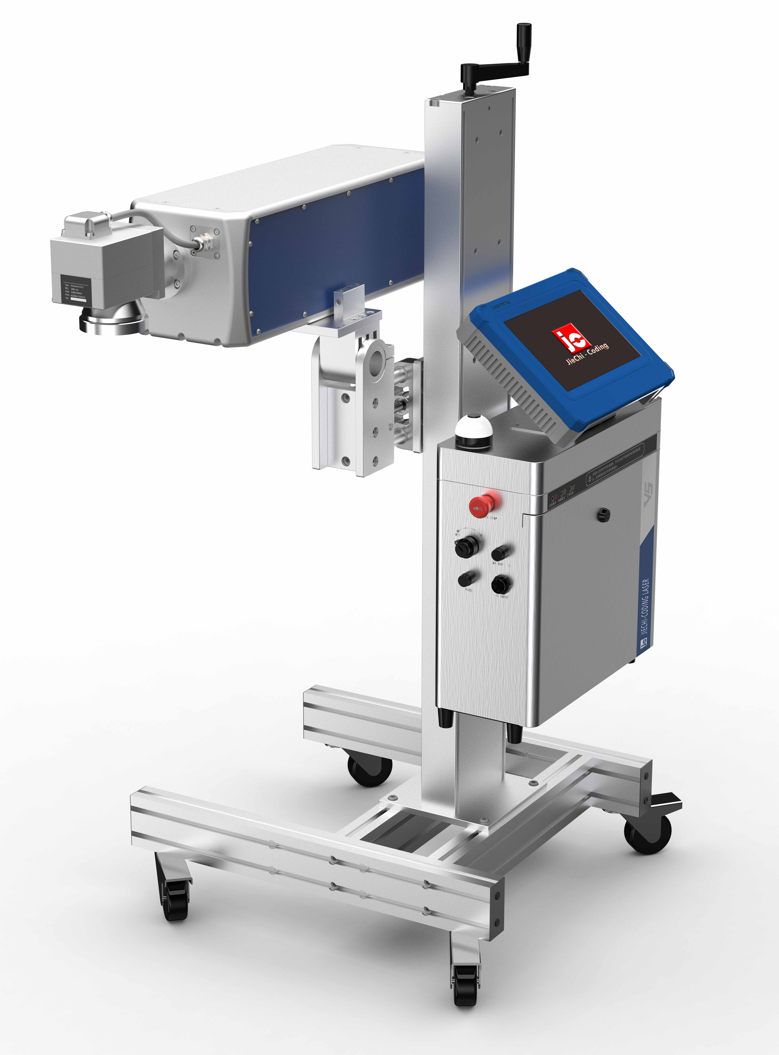
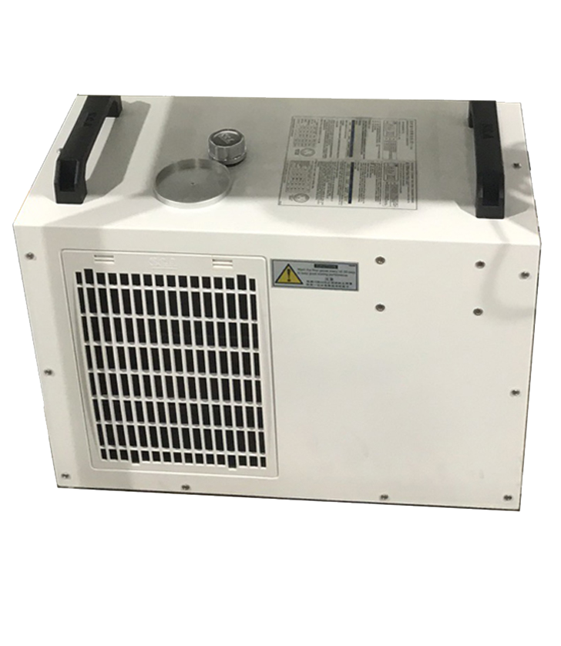




我们实现您的期待
新款杰驰JL紫外激光喷码机（分体式水冷）
上海杰驰标识设备有限公司
上海杰畅标识科技有限公司
合肥杰驰标识科技有限公司
021-65807555
上海市松江区涞坊路1650号
www.jiechi-coding.com

Slide 2

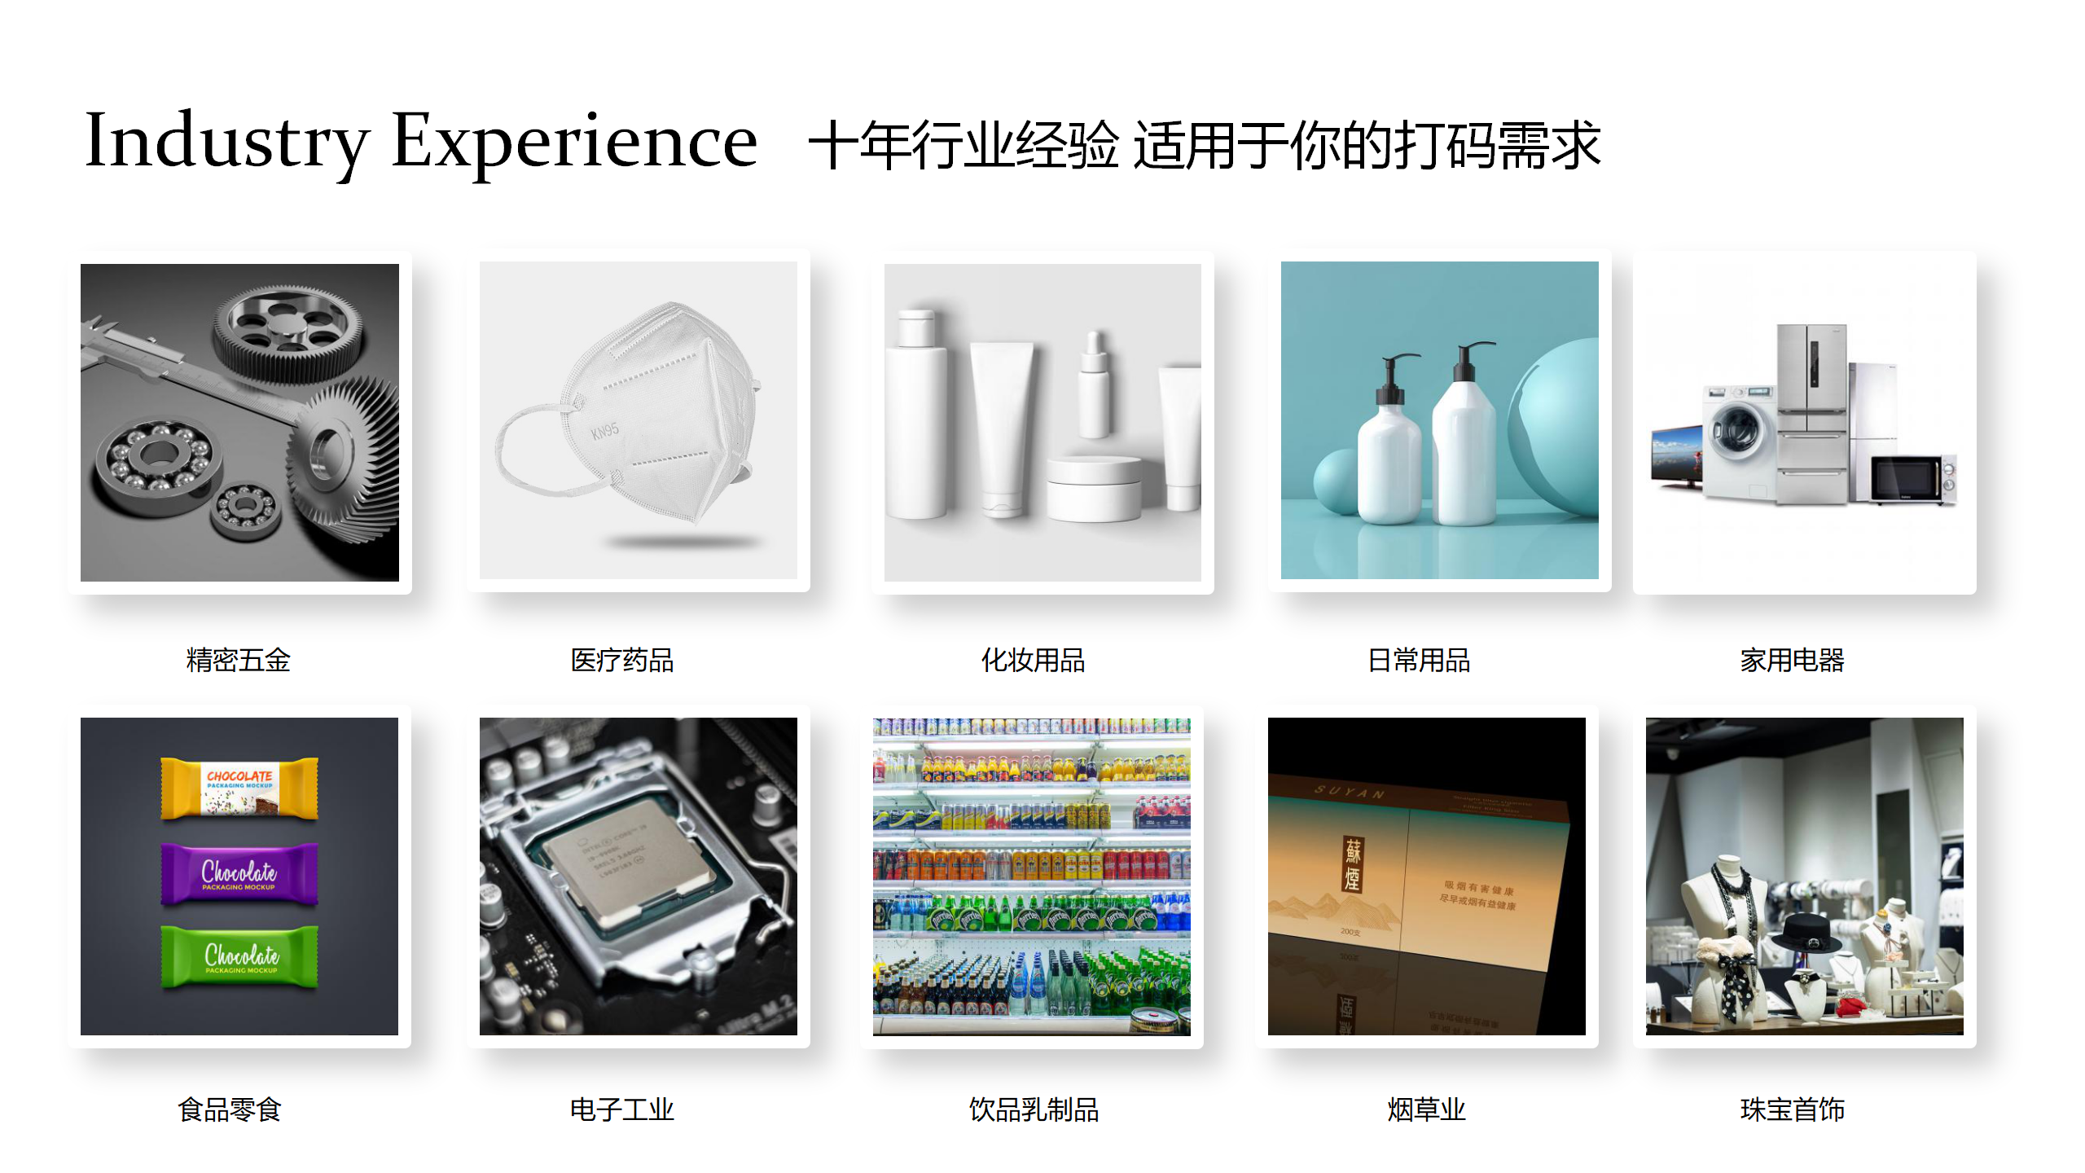
杰驰激光
长时间无压力运行
高品质精配置零件，拒绝质量低下
通电即用，零维护成本
10寸屏控制系统，稳定工作不出错
为效率而生
标刻速度可达12000mm/s
采用标准和自定义通信协议
自主研发智能芯片，性能强大，可快速处理庞大数据与复杂图案
简单易用
智能触屏操作界面
系统内容通俗易懂
支持各类语言，一键打标
易于集成
全新的设计让机身与控制器合二为一，可轻松
集成在生产线
镜头随意调节，可适应多种工作距离，生产线集成更灵活

Slide 3
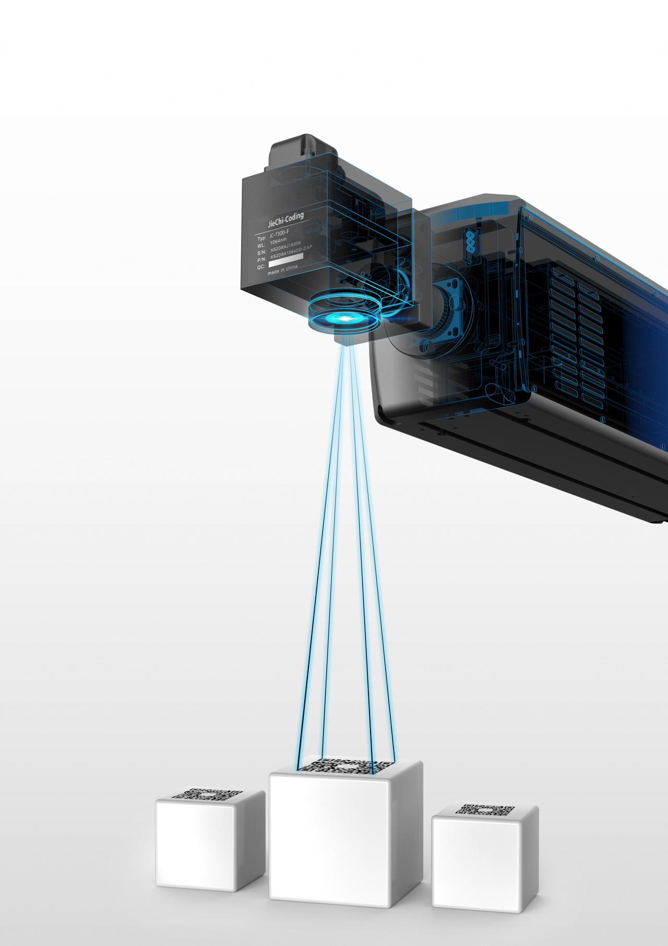
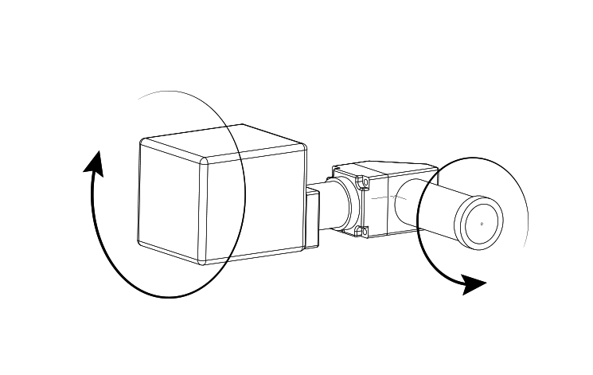
激光打印头
高品质激光器配合石高透镀膜场镜与智能红光定位系统，让标识更具质量
720度全方位可旋转打标头能轻松应付更多生产线情况
小巧激光打印头尺寸
轻松应付各类生产线要求
360°
360°
高精度控制光束
既可适用于各类高密度材质，又能打造高精度图案，保持产品艺术性与完整性
简单易上手
自主研发智能触屏控制系统，配合高智能核心芯片，稳定运行无压力
快速
标刻速度高达12000mm/秒（以D系列光纤激光打标机为例），可在相同时间内打印更多复杂内容与图案。
高质量激光束
在合理且有效的焦距范围内提供合乎要求的高品质标识
安全
追溯系统，轻松追踪
产品去向，提高产品安全性
易于集成
高透镀膜场镜提供超大视场，扩大打标范围，更小巧的打标头，将便捷再提升一个档次。

Slide 4
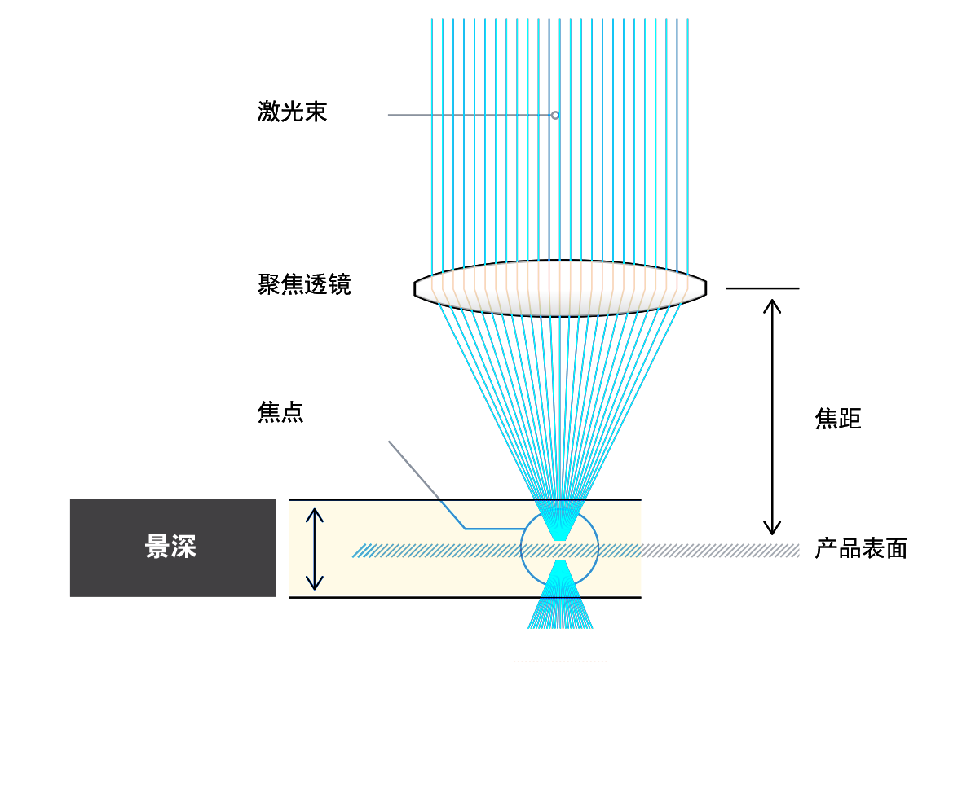
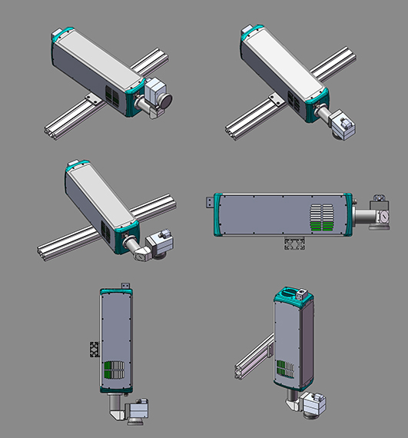
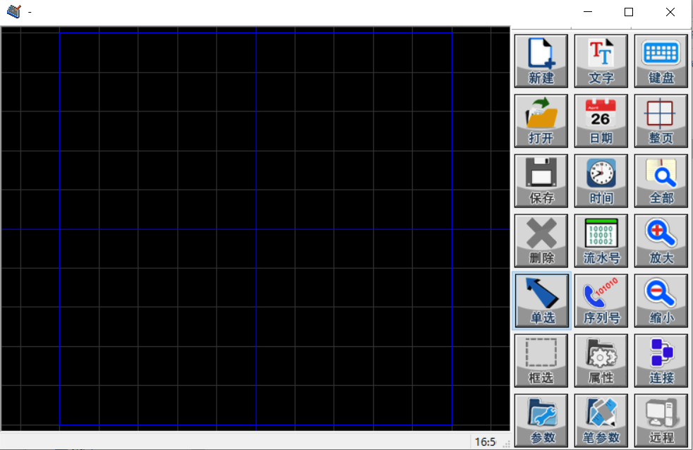
优质激光束
使用大景深范围激光束，在确保快速打标的同时，配合智能红光定位系统，展现卓越性能。
智能、快速、高效、低耗
智能控制系统与核心智能芯片强强联合更易集成到各类包装线与生产线上，给用户提供高效率生产速度的同时，低耗也是它的一大特点，为客户创造更多的经济效益。
JC软件
杰驰标识自主研发的系统平台操作软件，为您提供适用于生产线上的激光打码解决方案，实现更好的控制、通信与数据收集。

Slide 5
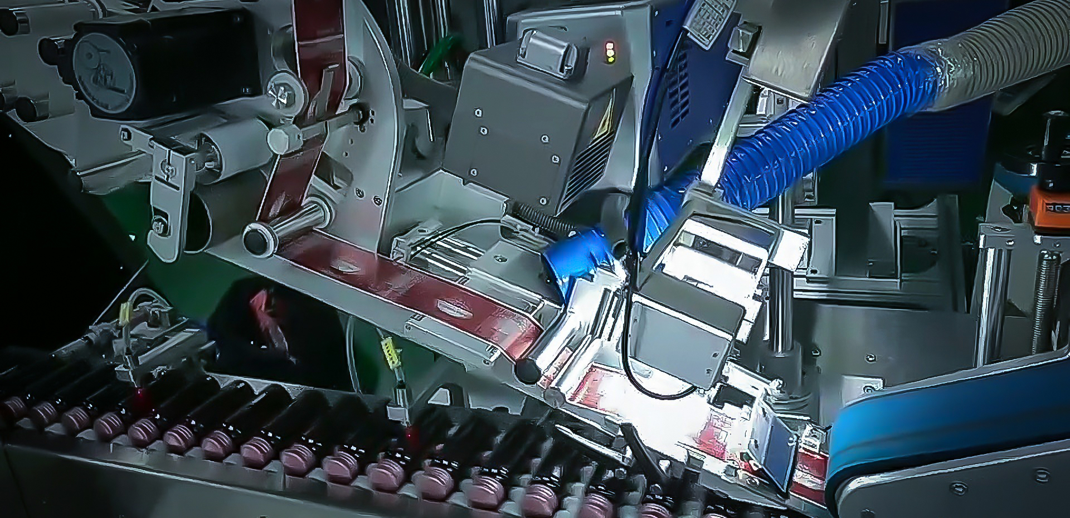




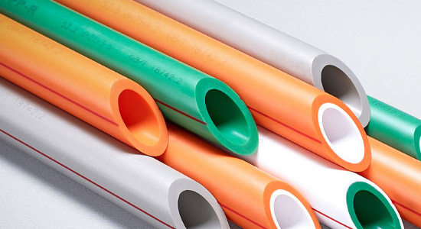

杰驰标识凭借超过10年的打码标识行业经验，深入了解客户需求，并对产品配置与生产生态的和谐性与适应性具有独特见解，仅是针对不同材质的基础打标要求我们就有三大系列的激光打标机任君选择（二氧化碳、光纤、紫外），此外还有私人定制，满足各类客户的具体要求。
日用品
食品
酒类
香烟
管材
医药

Slide 6
JC紫外系列规格书 /高品质激光机
UV激光喷码机JL1010i
产品参数表 | JL1010i
整机材质 | 阳极氧化铝结构+喷涂
激光类型 | 紫外固体激光发生器
输出功率 | 10W（英诺激光器）200
激光波长 | 355um
打印方式 | 高精度双维扫描方式
标刻速度 | ≤12000mm/s
主控 | 高度集成化主板，内嵌7寸屏幕
操作系统 | WIN CE
冷却系统 | 分体式水冷
打标刻线类型 | 点阵、矢量一体机（既可打点阵又可打矢量）
反射镜尺寸 | 标配：8.5mm
打标范围 | 标配：90mm×90mm，可选最大范围：600mm x600mm
定位方式 | 带方向红光定位、调焦
打刻字符行数 | 在打标范围内任意行
生产线速度 | 0~189m/min （具体速度与产品材质、打印内容有关）
字体 | 简体中文、繁体中文、英文、韩文、俄文、阿拉伯数字等标准字库
文件格式 | BMP/DXF/HPGL/JPEG/PLT
条码/二维码 | CODE39、CODE128、CODE126、QR、真知码、DM、视觉码等
电源 | 220V
最大耗电量 | ≤900W
机器净重（主机+控制箱） | 18kg
光路尺寸 | 710mmX138mmX183mm(长X宽X高）
接口 | USB2.0/光电触发/同步器
外壳防护等级 | IP54（激光振镜头部分）
污染等级 | 2
过电压类别 | Ⅱ
适应温度 | 0-40℃（当温度低于10℃时，开机时间会延长）

Slide 7
设备报价
To需方: Number报价编号：JC23091001
From供方: 上海杰驰标识设备有限公司 HuangShiQin Date报价日期：2023/9/10
品名 | 说明 | 数量 | 单位 | 优惠单价 | 合计金额RMB
杰驰JL1010i紫外10瓦 激光机 | JL1010i紫外10瓦激光打印体*1；光路转折头*1；传感器*1；水箱*1；手持触摸屏*1；落地支架（钢板底座+滚轮）*1；传感器支架*1；信号接插件*1；光耦*1 | 1 | 台 | 105,000.00 | 105,000.00
总金额 （大写） | 人民币：壹拾万伍仟元整（含13%增值税，运费及现场安装、调试及培训）
备注
交货周期：叁周。
付款方式：签订合同预付80%，余下20%为货到、安装、调试完壹个月内付清全款。
质保期：壹年。

